Slide 1
ДЕПАРТАМЕНТ ОСВІТИ І НАУКИ ОДЕСЬКОЇ ОБЛАСНОЇ ДЕРЖАВНОЇ АДМІНІСТРАЦІЇ
Комунальний заклад вищої освіти «Одеська академiя неперервної освiти Одеської обласної ради»
ЗВІТ РЕКТОРА
про діяльність КЗВО «Одеська академія неперервної освіти Одеської обласної ради» за 2019 рік
2019

Slide 2
Головна мета діяльності Академії у 2019 році
науково-методичне забезпечення
системи неперервної педагогічної освіти Одеської області;
підготовки керівних і педагогічних працівників до розбудови Нової української школи
здійснення формальної, неформальної неперервної педагогічної освіти
координація дослідно-експериментальної роботи
здійснення навчальної, наукової, методичної та інноваційної роботи
участь у міжнародних освітніх проектах
науково-методичний супровід організації освітнього процесу

Slide 3
Пріоритетні завдання на 2019 рік
створення оптимальних умов для модернізації післядипломної освіти педагогів та управлінців;
забезпечення потреб та інтересів освітян області у професійному зростанні;
науково-методичний супровід та методичне забезпечення професійної діяльності педагогів, які працюють з дітьми з ООП;
розвиток інформаційно-освітнього простору;
науково-методичний супровід і моніторинг професійного розвитку педагогічних, управлінських та методичних кадрів регіону;
підвищення результативності наукової діяльності;
забезпечення ефективного науково-методичного супроводу впровадження інновацій в освітній процес закладів області.

Slide 4
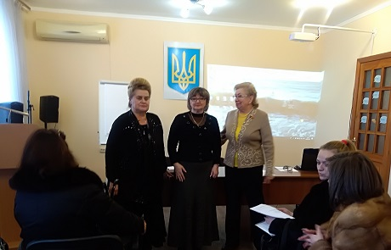
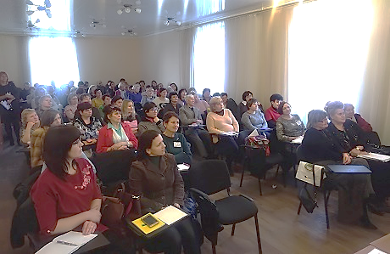
Корпоративний розвиток та взаємодія науково-педагогічних працівників Академії
ХI міжнародна виставка «Інноватика в сучасній освіті»
Міжкафедральний теоретико-методологічний семінар «Концептуальні засади професійної зрілості педагога в умовах викликів часу»

Slide 6
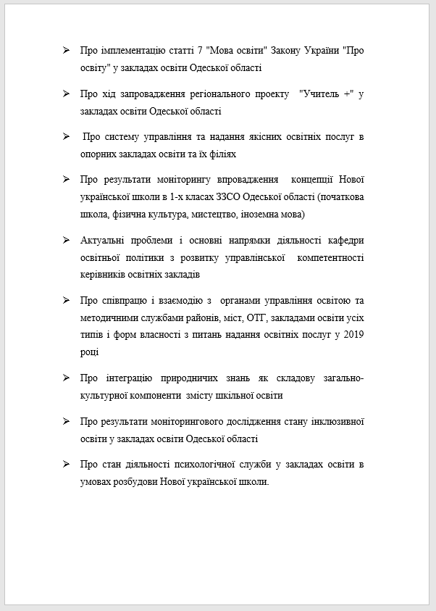
Вчена рада Академії
7
засідань

Slide 7
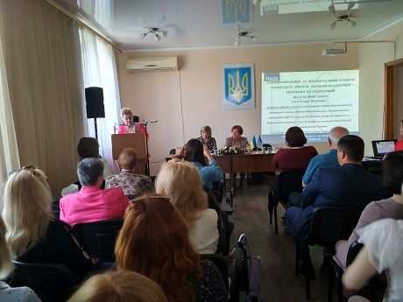
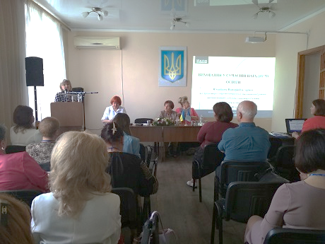
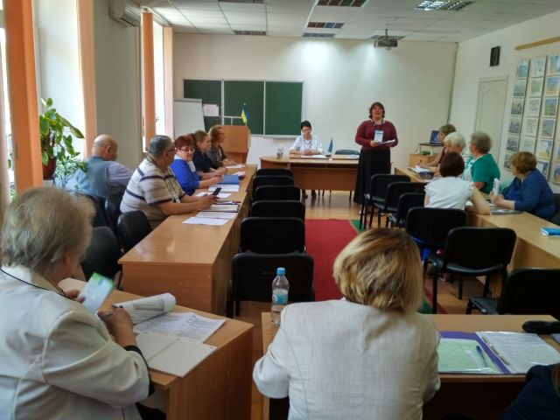
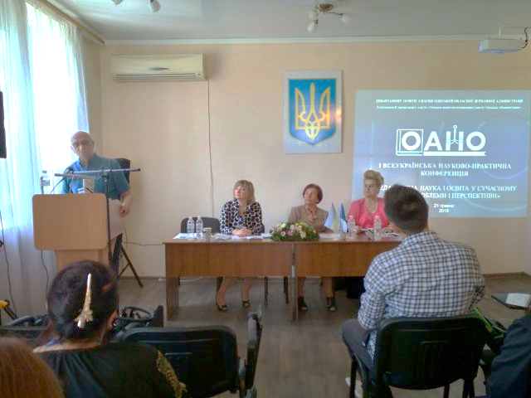
І Всеукраїнська науково-практична конференція
«Педагогічна наука у сучасному вимірі: проблеми і перспективи розвитку»

Slide 8
Монографії, підготовлені і опубліковані у 2019 році

Slide 9
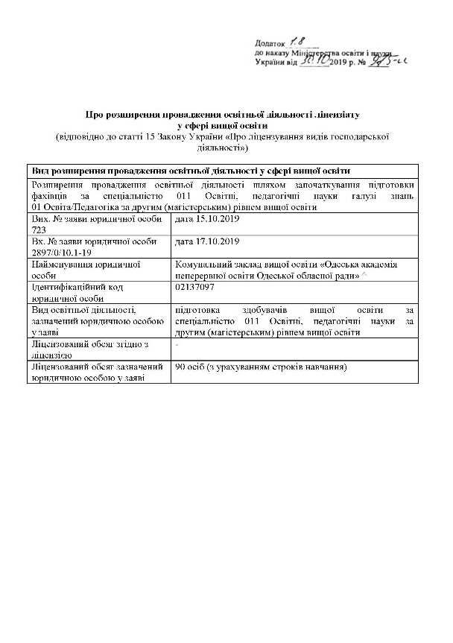
Ліцензування на здійснення освітньої діяльності у сфері вищої освіти
підготовка магістрів (011. Освітні педагогічні науки: «Освітній менеджмент», «Середня освіта», «Підготовка викладачів для вищої освіти»)
підготовка докторів філософії (011. Освітні педагогічні науки: аспірантура
післядипломна освіта керівників закладів освіти всіх рівнів, викладачів середньої та вищої школи, для осіб з вищою освітою («Підвищення кваліфікації», спеціалізація 011)

Slide 10
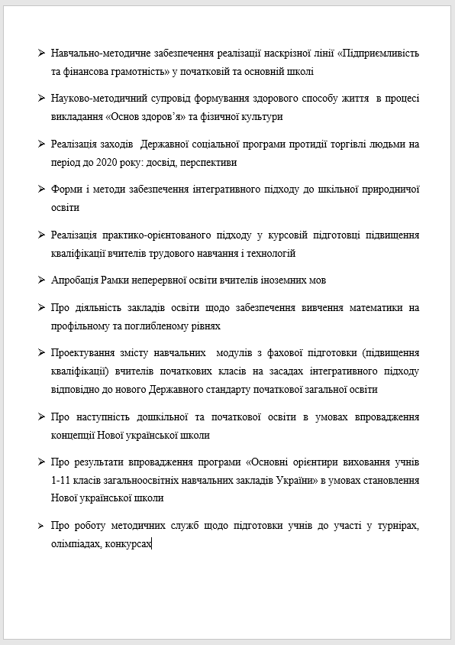
Науково-методична рада Академії
5
засідань

Slide 11
Підвищення кваліфікації у 2019 році
підвищення кваліфікації пройшли
5167
педагогічних і науково-педагогічних працівників
підвищення кваліфікації за програмою НУШ пройшли
5732
педагогічних і
науково-педагогічних працівників

Slide 12
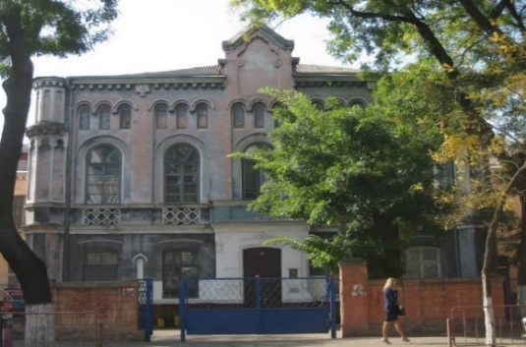
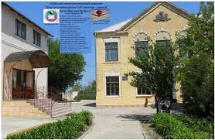
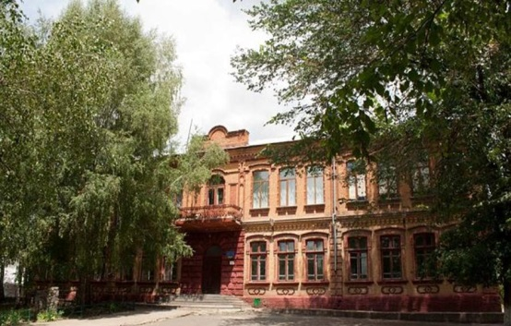
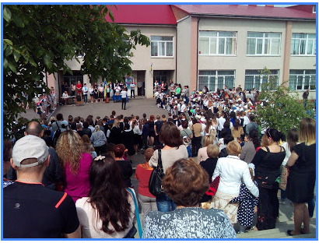
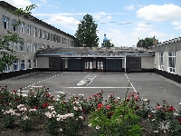
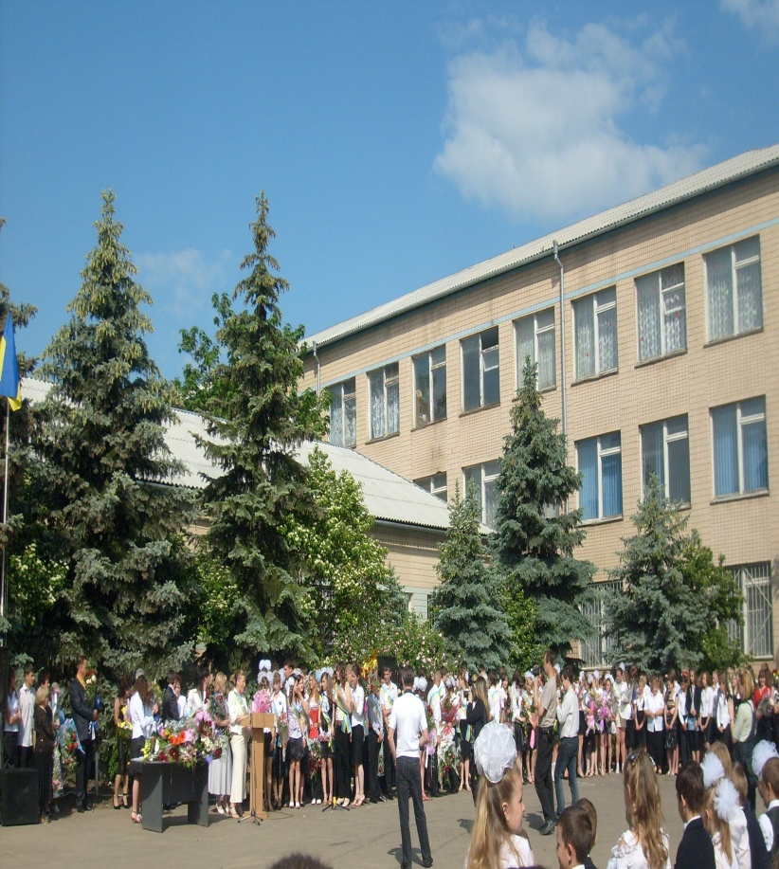
Реалізація Концепції Нової української школи
Одеська ЗОШ № 26 І-ІІІ ст.
Одеської міської ради
Шабський НВК
«ЗОШ І-ІІІ ст. – гімназія»
Білгород-Дністровського району
НВК «Балтська ЗОШ І-ІІІ ст. імені Олеся Гончара-ліцей м. Балти
Таїровська ЗОШ І-ІІІ ст.
Овідіопольського району
НВК «Балтська ЗОШ І-ІІІ ст. № 2 – гімназія»
Балтської міської ради
Нерубайський НВК «ЗОШ І-ІІІ ст. – гімназія»
Біляївського району
Великодальницький НВК «Школа-гімназія» Біляївського району

Slide 13
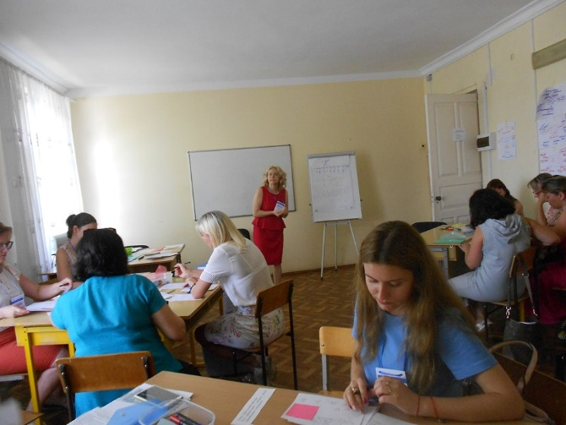
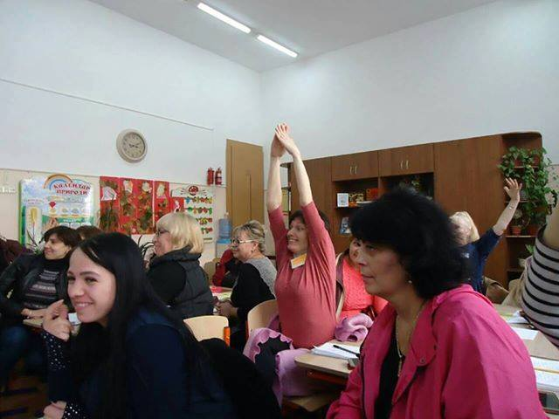
Реалізація Концепції Нової української школи
3 педагогічних училища області підготували
501
майбутнього вчителя у рамках проекту «Нове покоління вчителів для
Нової української школи»

Slide 14
Реалізація Концепції Нової української школи
3033
вчителя початкових класів
281
вчитель класів
з навчанням мовами національних меншин
22
фахівця ІРЦ
5732 вчителя
для роботи в
Новій українській школі
652
директора ЗЗСО
42
педагоги, які є учасниками експерименту інтегрованого курсу природничих дисциплін
381
асистент вчителя
21
педагог пілотних шкіл
498
вчителів іноземних мов
88
супервізорів
693
заступників директорів
21
тренер для вчителів початкових класів

Slide 15
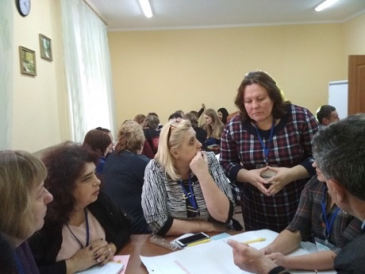
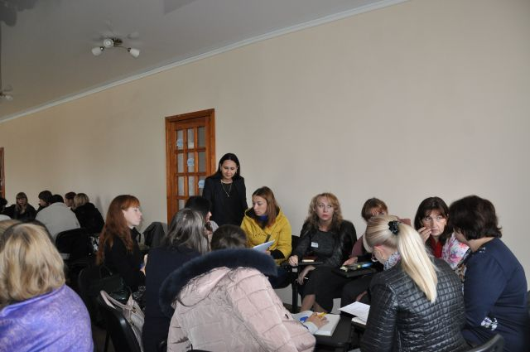
Проектна діяльність
Проект «Компетентності лідерства та менеджменту для ефективного розвитку якості в опорних школах», КультурКонтакт, Австрія
Проект «Інклюзія в Одеській області»

Slide 16
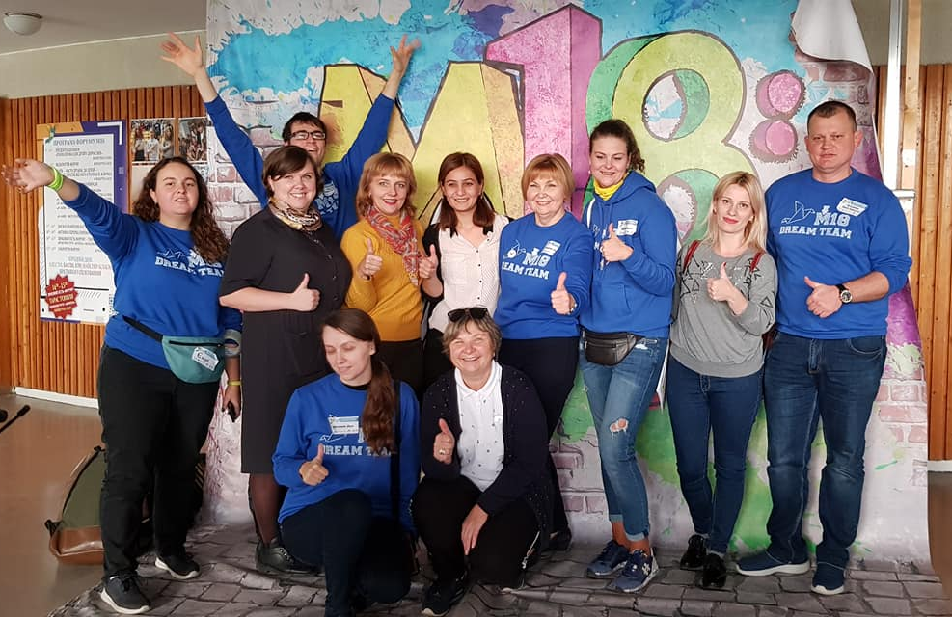
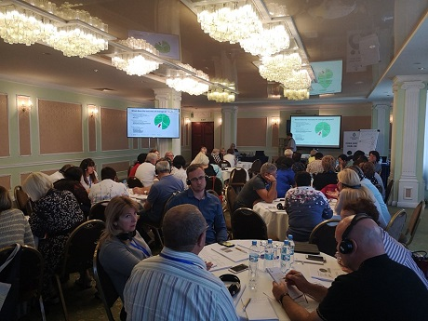
Проектна діяльність
Міжнародний проект М18«Ми можемо більше!»
Фінський проект «Навчаємося разом.
Розбудова потенціалу ІППО»

Slide 17
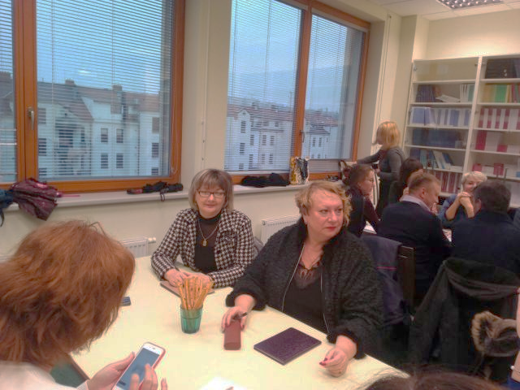
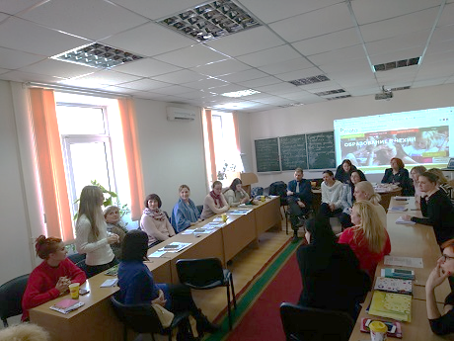
Проектна діяльність
Зміни педагогічних факультетів та університетів у 21 столітті
Чесько-український проект «На шляху до інклюзії»

Slide 18
Міжнародні проекти як основа для всеукраїнських експериментів
«Навчально-методичне забезпечення підготовки вчителів в умовах реформування освітньої галузі»
«Учитель+»
«Нове покоління вчителів для Нової української школи»
«Одеська обласна школа громадянської партисипації дорослих та молоді «УСі В ДІЇ!».

Slide 19
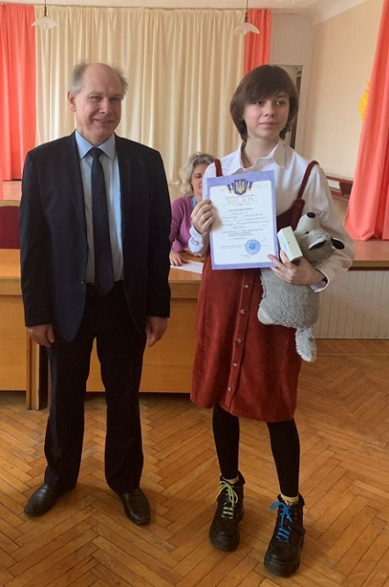
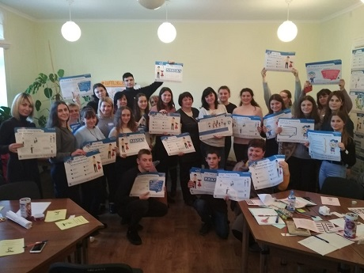
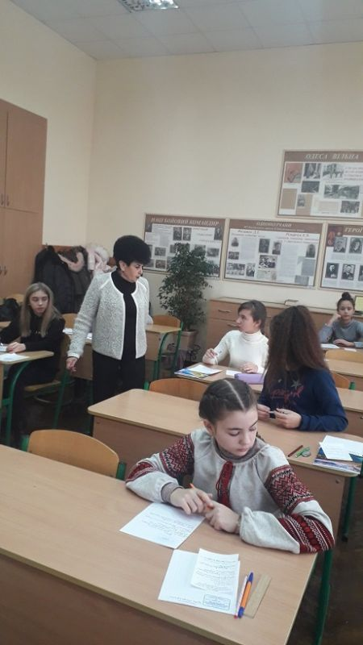
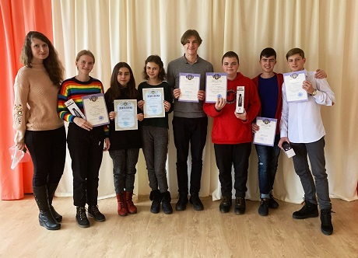
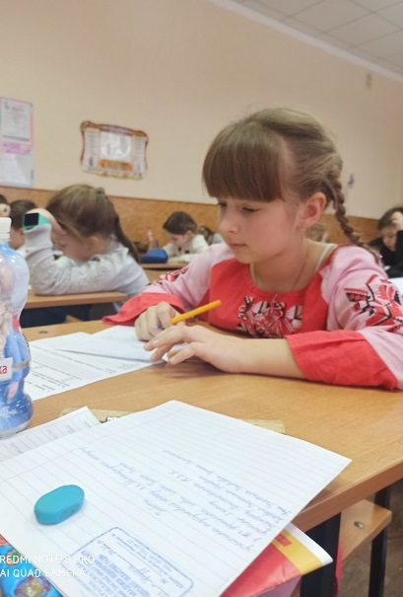
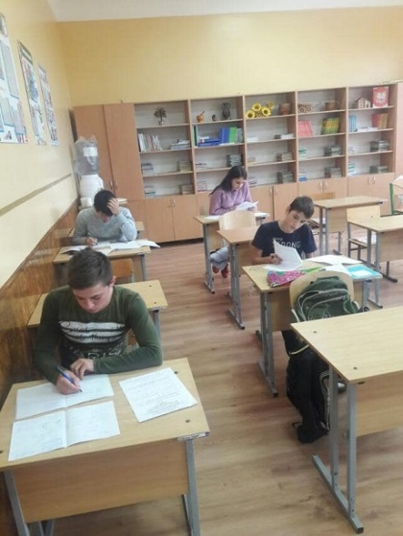
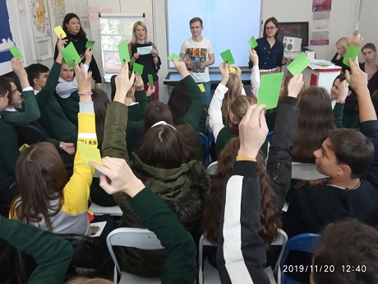
Робота з обдарованою молоддю
10 тис.
учнів

Slide 20
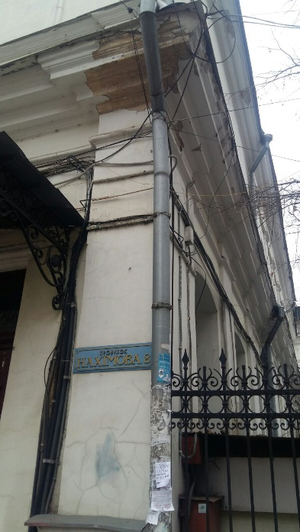
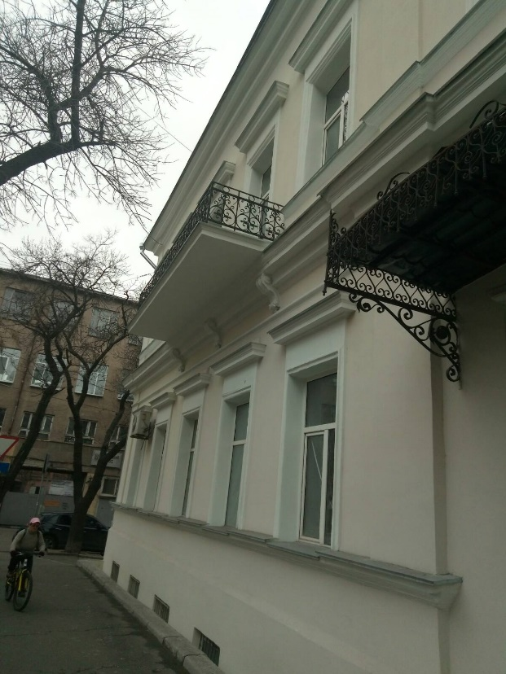
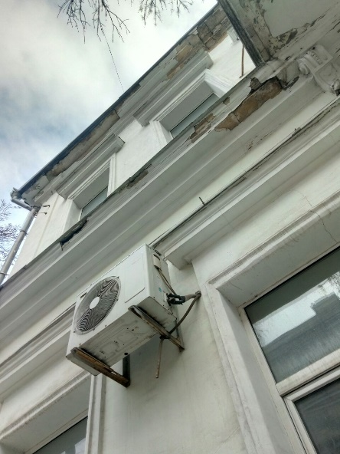
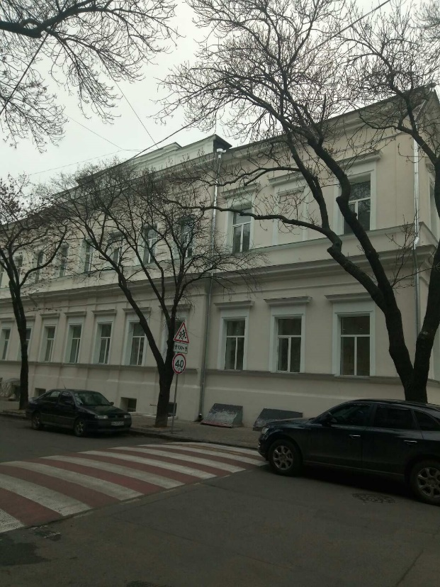
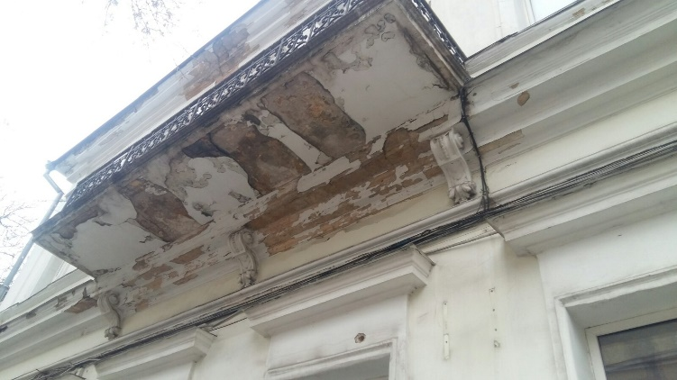
Матеріально-технічне забезпечення
стало
було

Slide 21
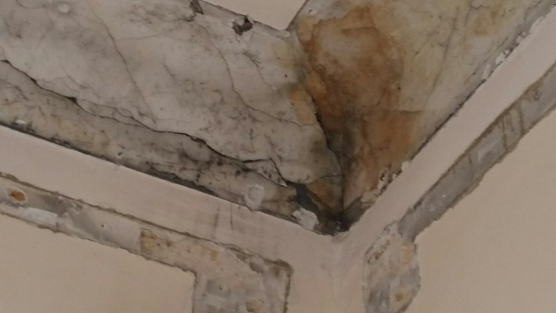
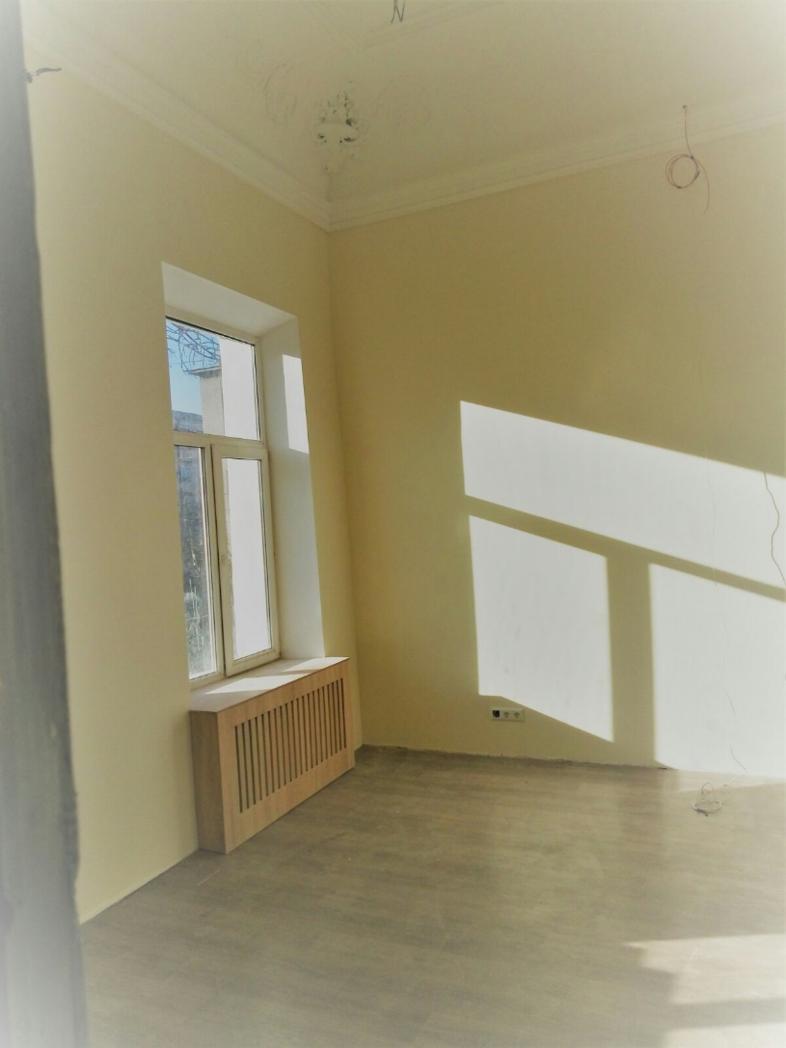
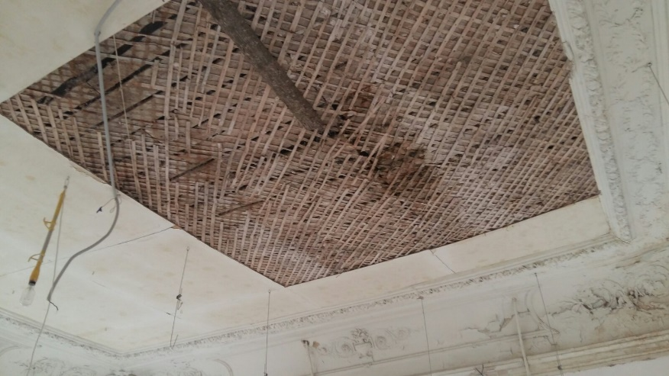
Матеріально-технічне забезпечення
стало
було

Slide 22
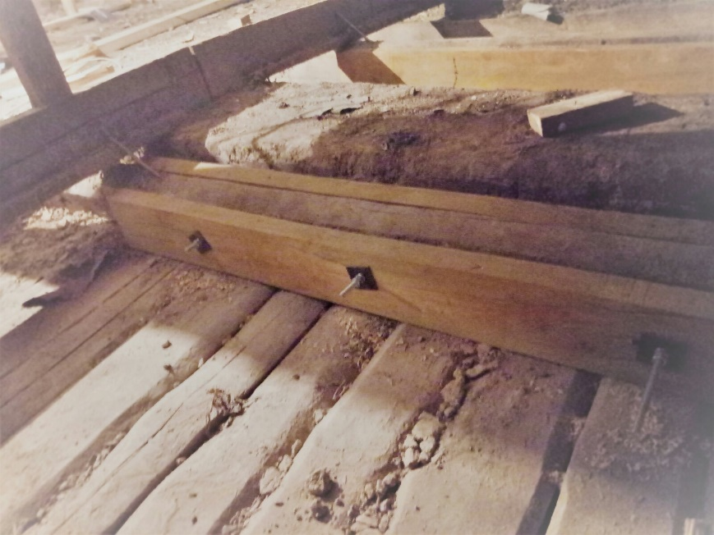
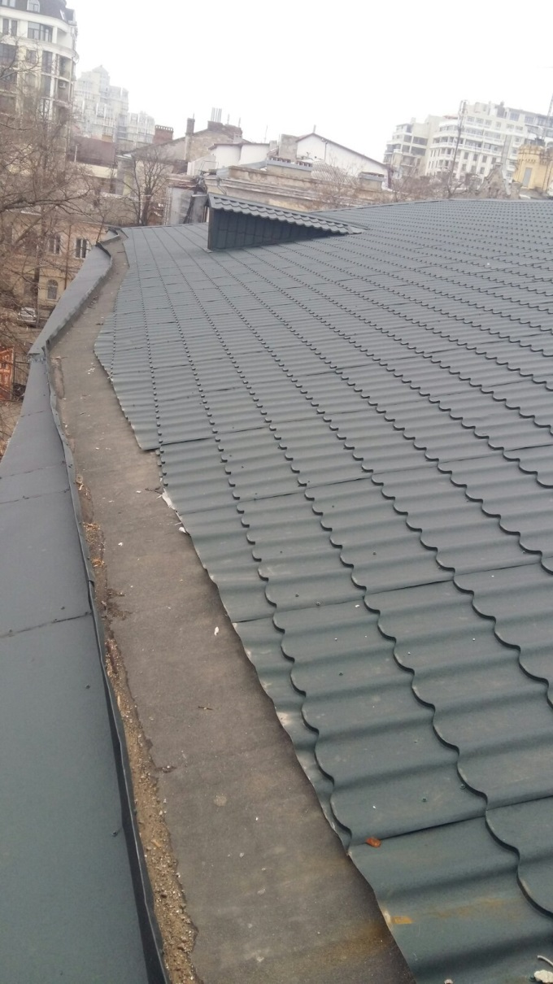
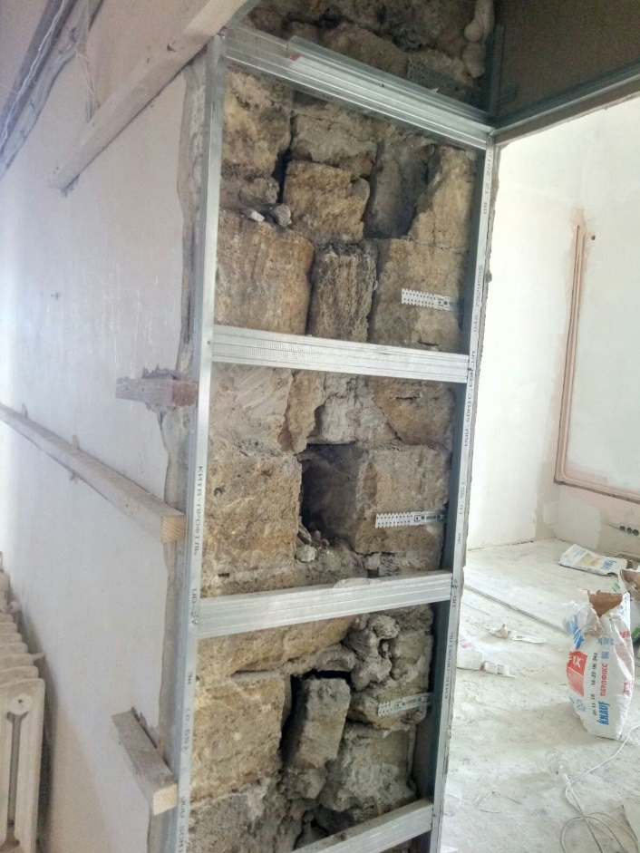
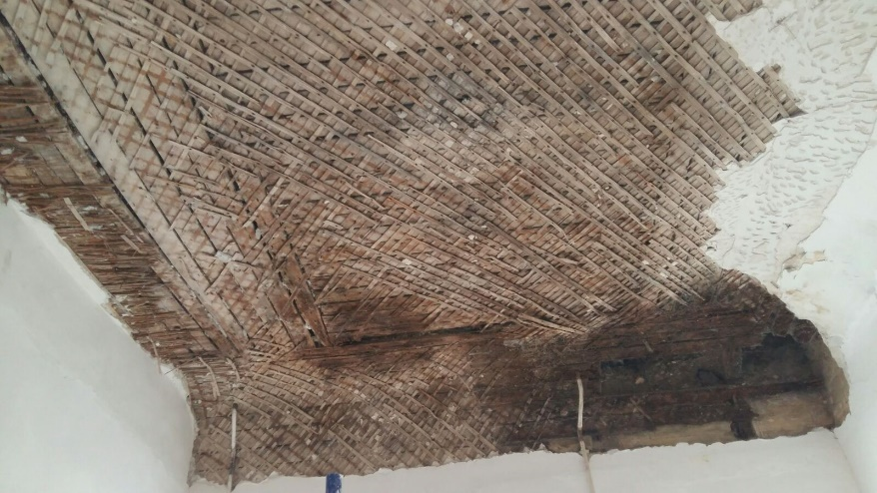
Матеріально-технічне забезпечення
було

Slide 23
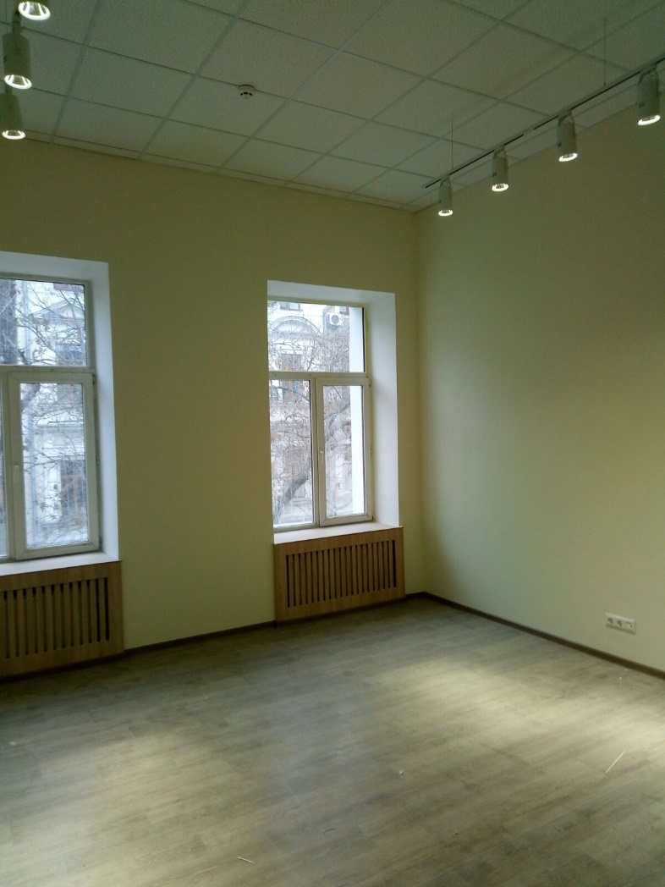
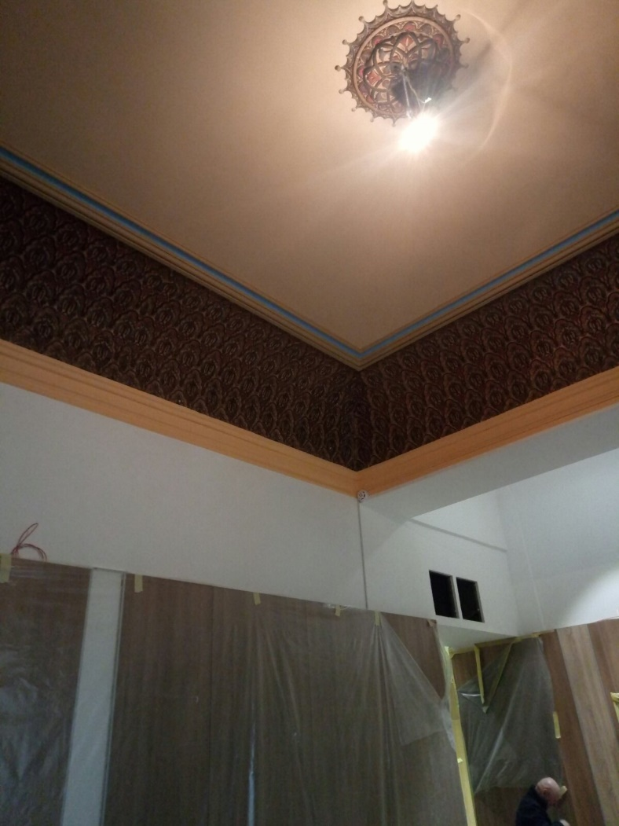
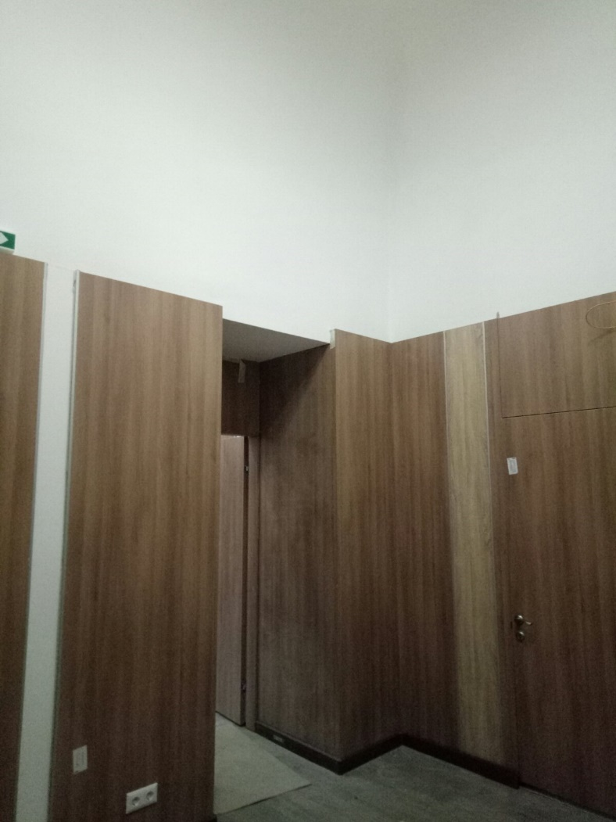
Матеріально-технічне забезпечення
стало

Slide 24
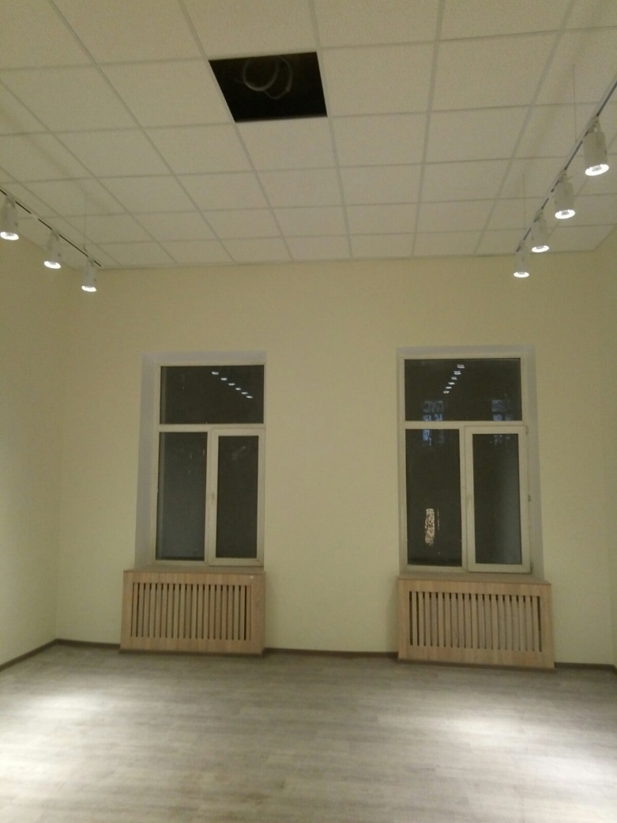
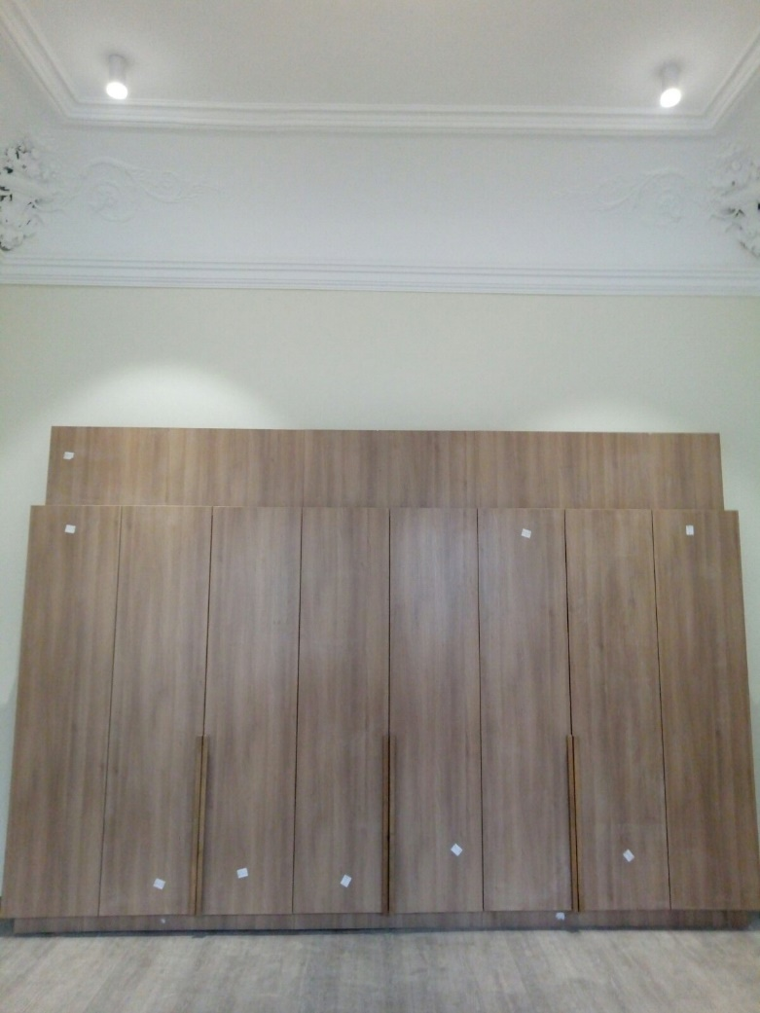
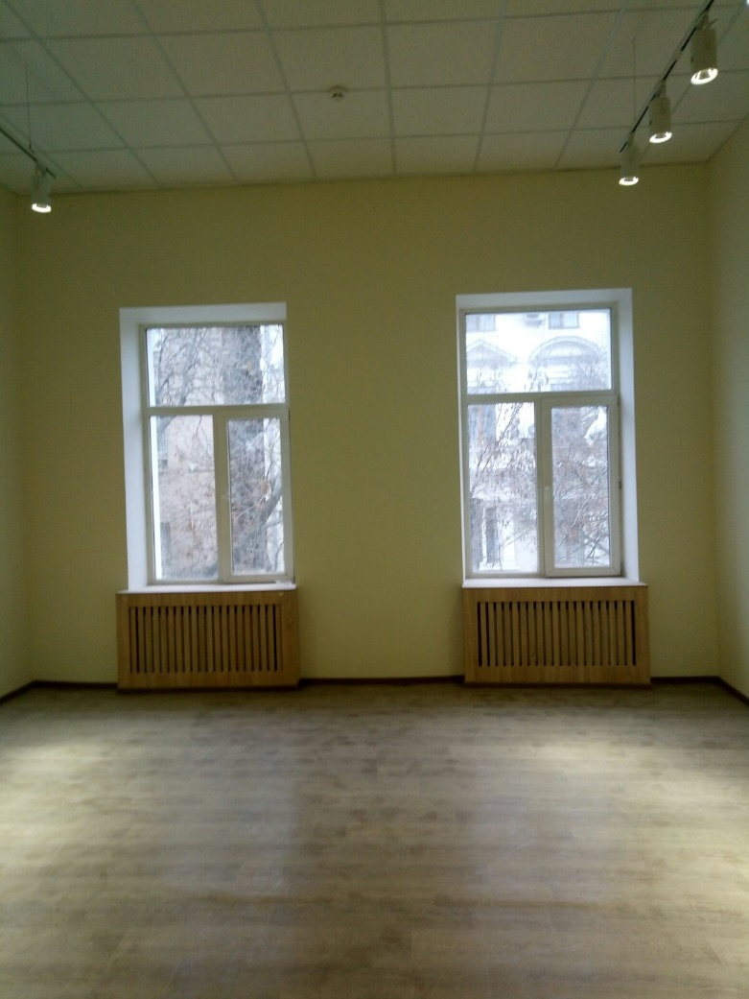
Матеріально-технічне забезпечення
стало

Slide 25
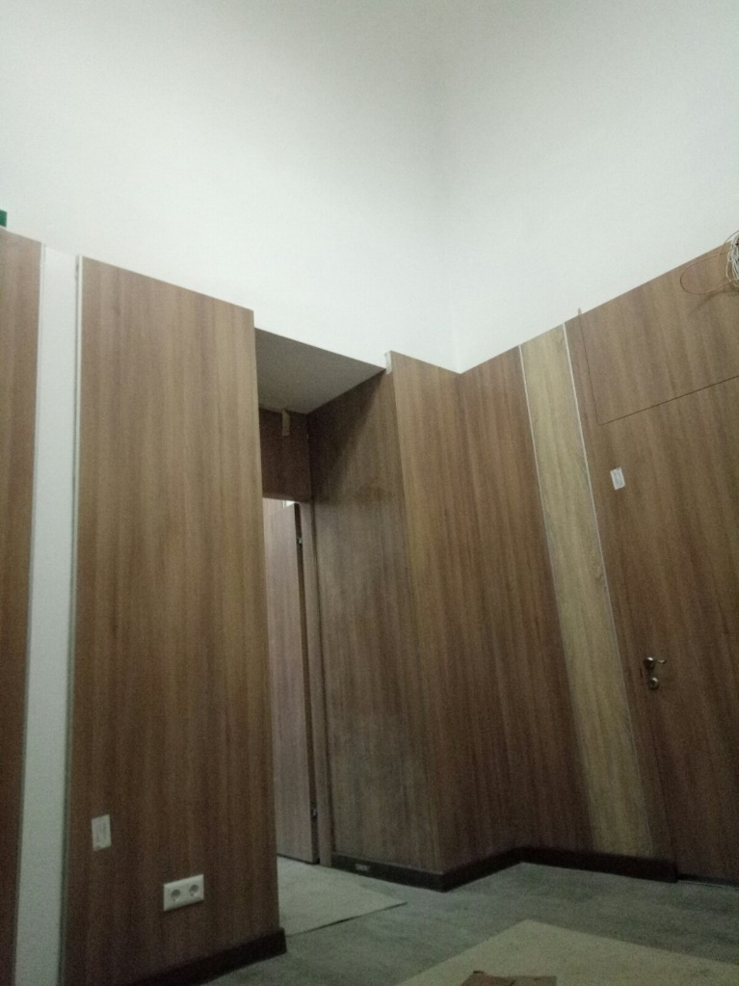
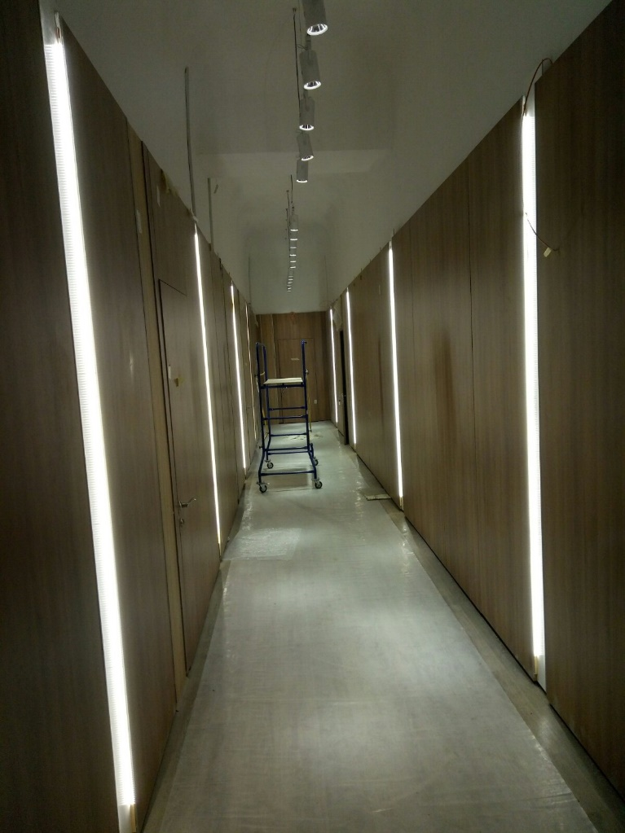
Матеріально-технічне забезпечення
стало

Slide 26
Матеріально-технічне забезпечення
стало

Slide 27
Перспективи роботи Академії на 2020 рік
створення умов для професійного розвитку педагогічних та науково-педагогічних працівників закладів освіти;
підготовка керівних та педагогічних кадрів області до запровадження Концепції «Нова українська школа» та забезпечення науково-методичного супроводу реформування та децентралізації освітньої галузі в області;
здійснення науково-методичного супроводу розвитку інклюзивної освіти в області;
розвиток сучасного інформаційно-освітнього простору в регіоні
функціонування відкритого освітнього простору «Нова українська школа»;
організація освітньої діяльності за отриманими ліцензіями;
створення умов для здійснення наукових досліджень та сприяння професійній активності науково-педагогічних працівників;
- удосконалення внутрішньої системи забезпечення якості освіти.

